Slide 1

Муниципальное общеобразовательное автономное учреждение
«Средняя общеобразовательная школа № 24 г. Орска».
Дидактическая игра
«Собери узор»
( по мотивам городецкой росписи )
для детей старшего дошкольного возраста
Выполнила: воспитатель
I квалификационной категории
Игнатенко Елена Анатольевна

Slide 2
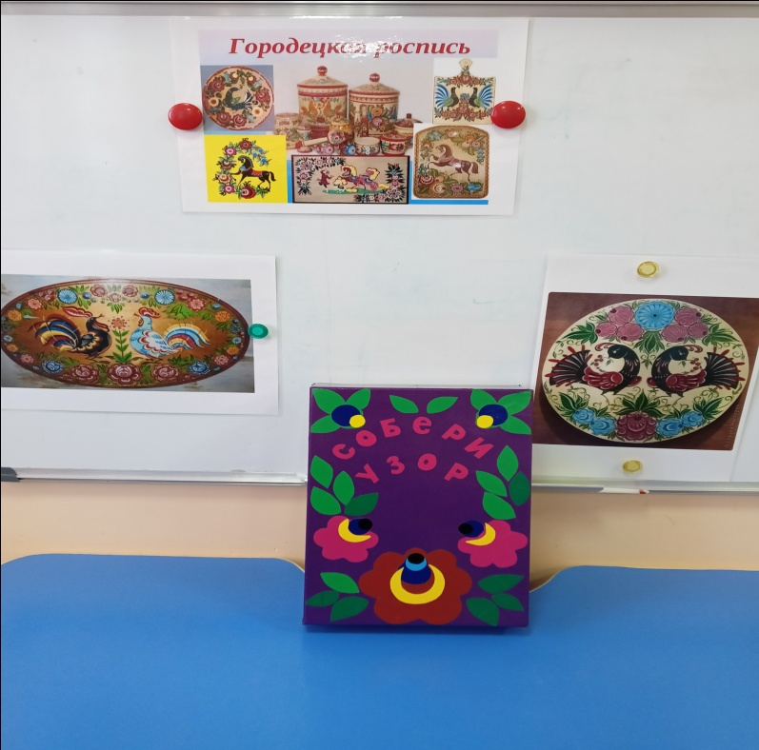
Цель:
Формировать умение составлять композиции из элементов городецкой росписи на разных формах.
Задачи:
Закреплять знания об элементах городецкой росписи.
Развивать эстетическое восприятие, чувство ритма, композиции, цвета.
Воспитывать любовь к народному творчеству, предметам быта.

Slide 3
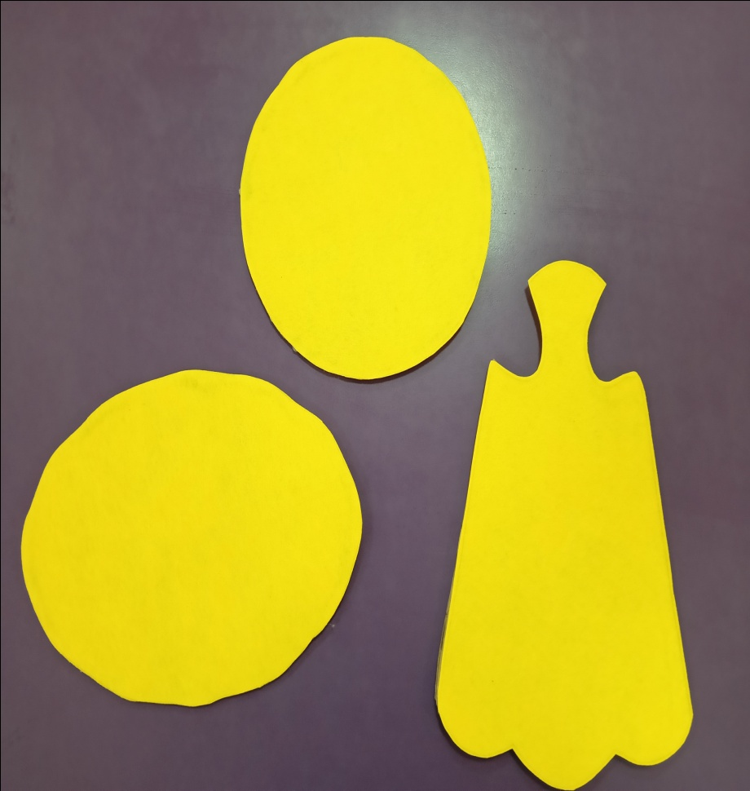
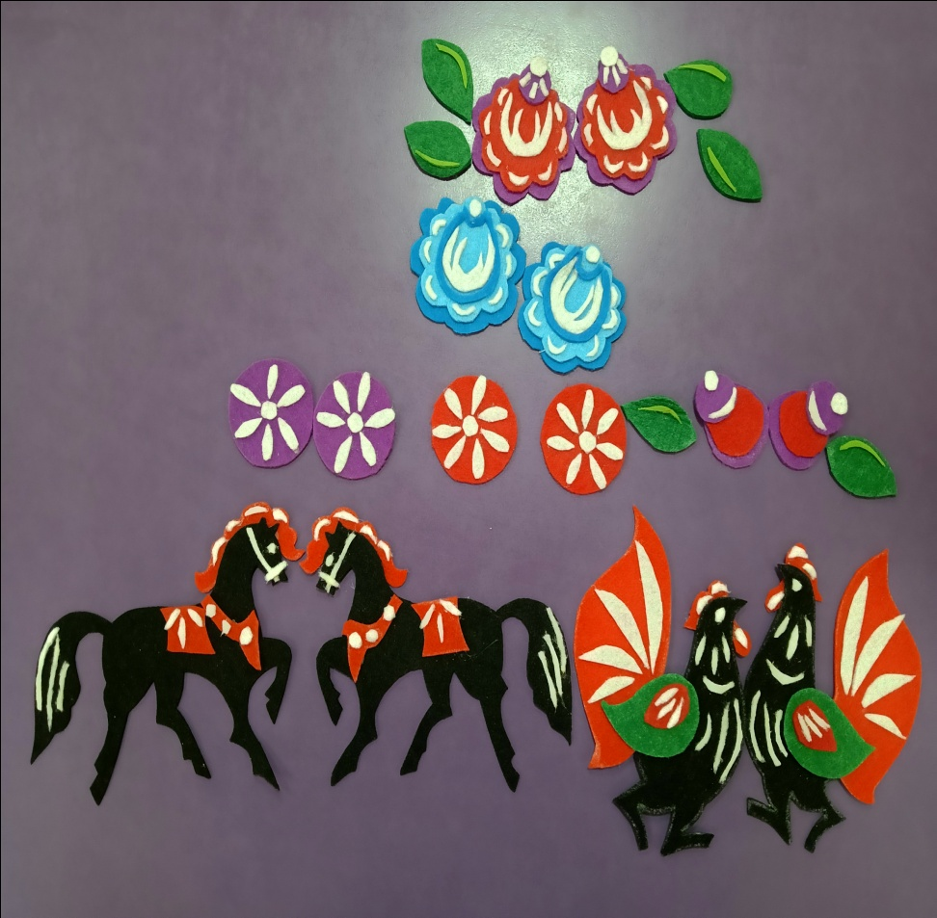
Оборудование:
Игра состоит из силуэтов посуды (поднос, дощечка, тарелка), которые изготовлены из картона и фетра и элементов городецкой росписи
(петухи, кони, бутоны, купавки, розаны, ромашки, листья), которые изготовлены из фетра с использованием клеевого пистолета и липучек.

Slide 4
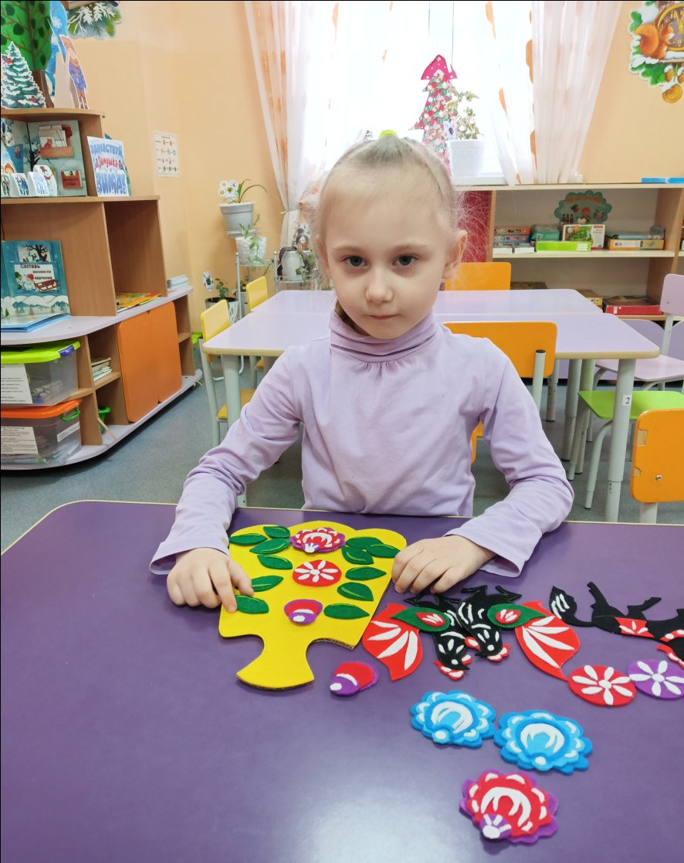
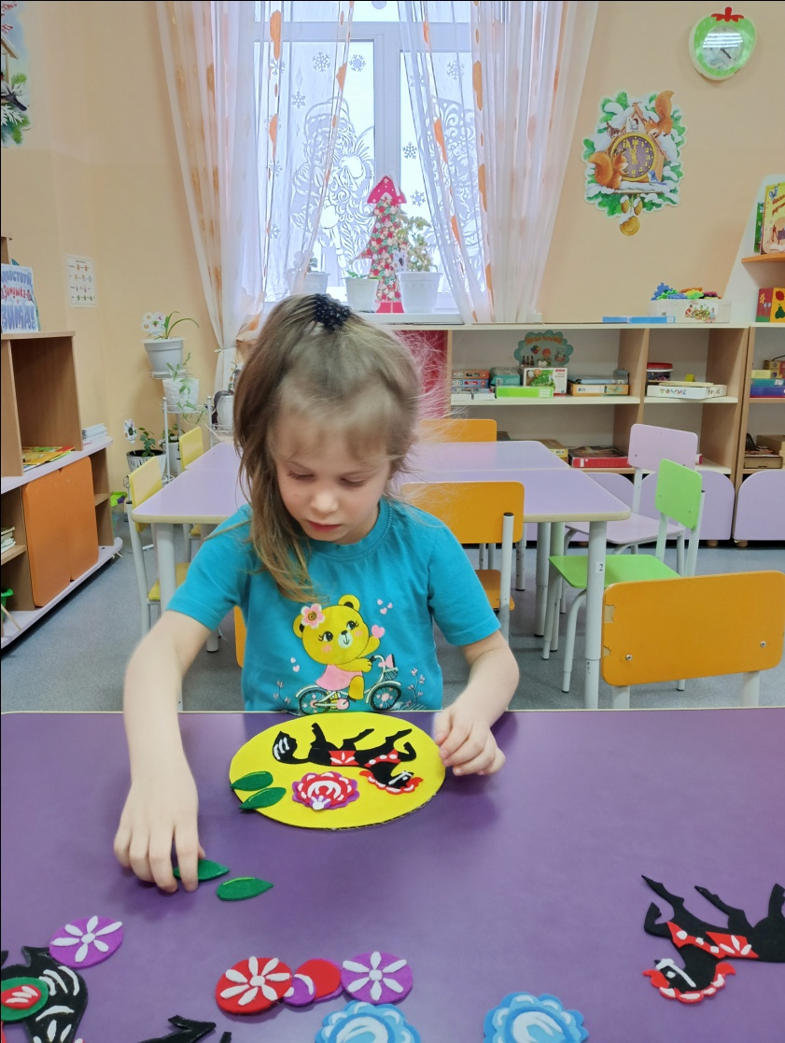
Методика проведения игры.
Ребёнку предлагаются силуэты посуды (поднос, дощечка, тарелка) и элементы городецкой росписи. Ребёнок раскладывает элементы городецкой росписи, соблюдая правила композиции и симметрии. При рассказывании педагогу о своём композиционном решении, уточняет названия элементов городецкой росписи.

Slide 5
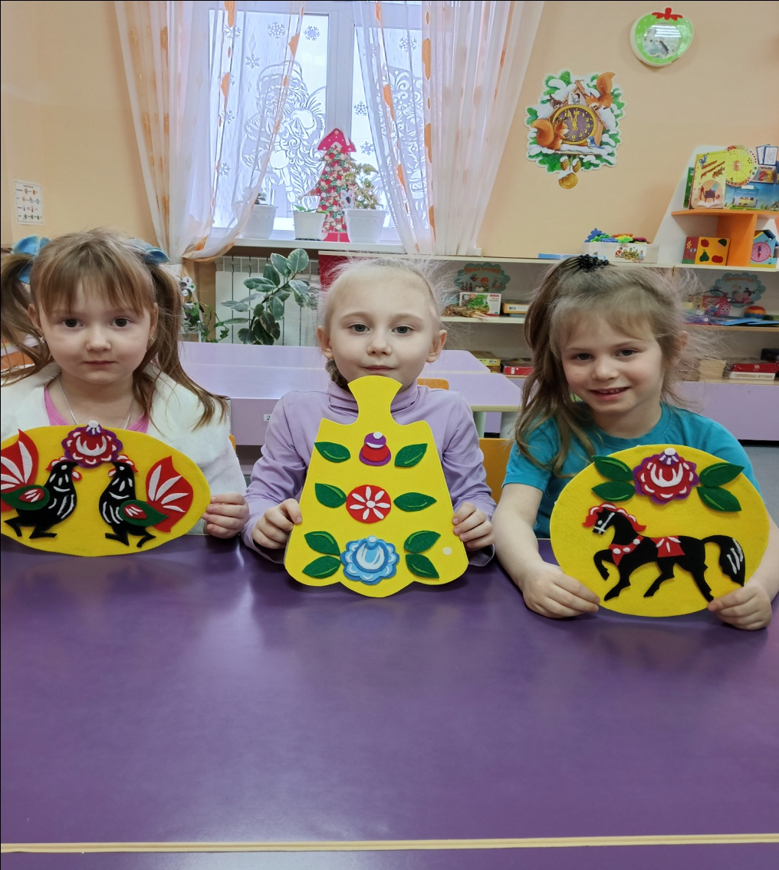
Спасибо за внимание!

